Slide 3
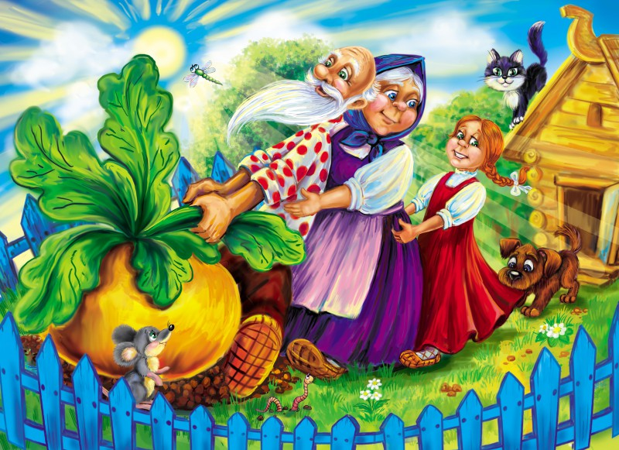

Slide 5
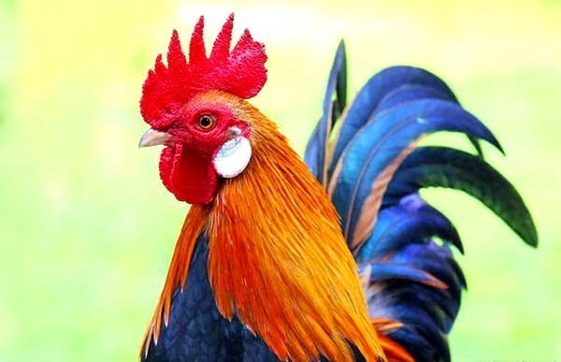
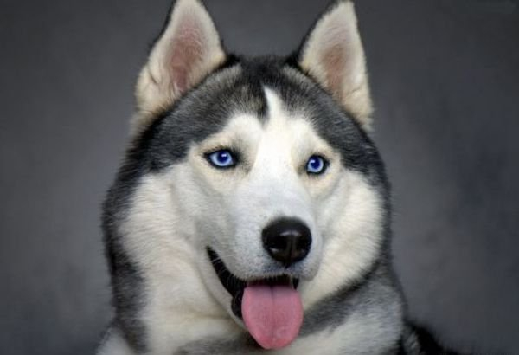

Slide 7
Жи-во-тин-ки – животинки
Про-да-дим – продадим
За-ня-лась – занялась
Раз-ли-ва-ет-ся – разливается
По-ла-ко-мить-ся – полакомиться
На-ду-ма-ла – надумала
При-ва-ли-ло – привалило
Бро-си-лась – бросилась
За-но-че-ва-ли - заночевали

Slide 9
Занялась заря- рассвело.
Масленый праздник – праздник Масленицы.
Припасла – заготовила про запас.
Счастье привалило – появилось неожиданно.
Дупло – пустота в стволе дерева.

Slide 11
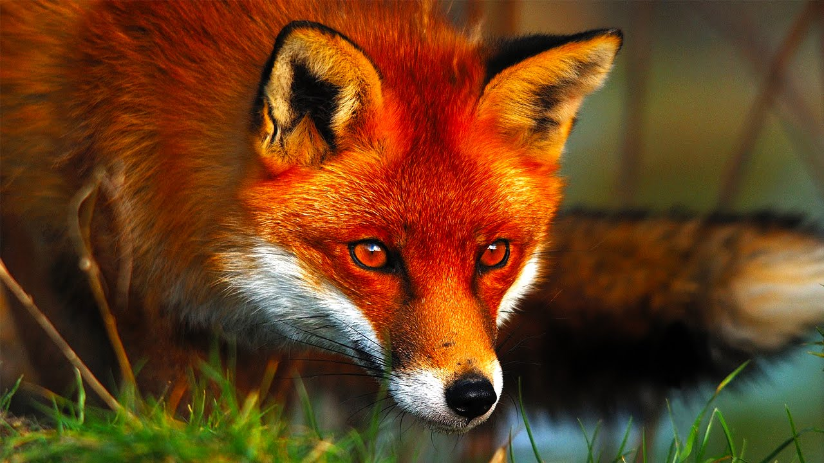
Не имей сто рублей, а имей сто друзей
Не рой другому яму, сам в нее упадешь

